Slide 1


9 小草和大树

Slide 2
堪称、逆境、典范、撇下、
桂冠、提携、傲慢、训诫、
徒劳、锥心、羞惭、发誓、
陡峭、慎重、权衡、驰骋、
罕见、毅力

Slide 3

áo áo dài bǔ
嗷嗷待哺 要强好胜 节衣缩食
yǐng liáo liáo zhuì zhuì
脱颖而出 寥寥无几 惴惴不安
孜孜不倦 大名鼎鼎 争分夺秒
wǎng
成年累月 枉费心血
你们真是棒极了!

Slide 4
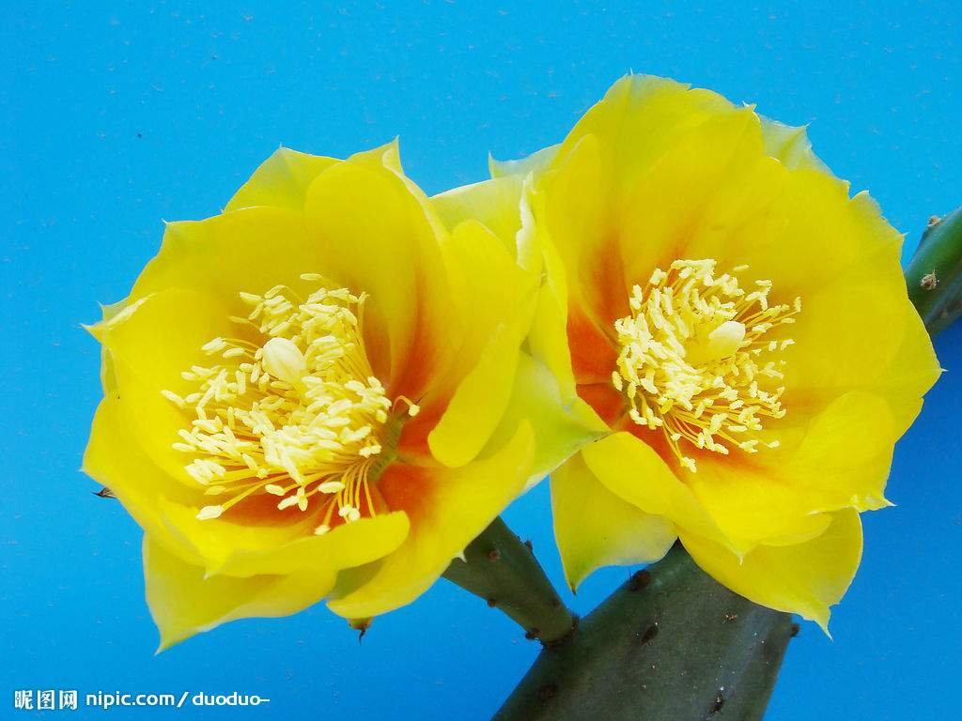
思考：风沙中的仙人掌有些什么样的特性？
仙人掌，是一种耐旱、生命力十分顽强的热带植物。它的花语和象征代表意义：坚强。
沙漠中的仙人掌，尽管环境恶劣，整日风沙，但仍不屈不挠地生长，开出绚丽多彩的花。

Slide 5
她的生命艰辛而又壮丽，像一朵傲放于风沙中的仙人掌花。
思考：在这句话中是把什么比作什么？有什么样的好处？
作者把夏洛蒂比作仙人掌花，因为她就像仙人掌一样，虽然身处的环境恶劣，但她毫不妥协，不屈不挠地同命运抗争，使自己的人生更加丰富和绚丽。

Slide 6
大家从文中得到什么信息了呢？
逆境成才、艰辛

Slide 7
练习
请大家根据自己的总结，完成以下题目：
（1）母亲（ ），承担（ ）
家境（ ），艰难（ ），坚持（ ）
（2）遭遇（ ），发誓（ ）
（3）（ ）出版失败

Slide 8

小提示
（1）母亲（早逝），承担（ 责任 ）
家境（贫寒），艰难（谋生），
坚持（ 写作 ）
（2）遭遇（训诫），发誓（成功）
（3）（诗集）出版失败

Slide 9
思考
夏洛蒂·勃朗特在给骚塞写信前后，经历了哪些心理变化？
惴惴不安、苦苦地等、失望、羞惭、痛苦、激怒

Slide 10
引入材料——当时英国的社会背景
[资料] 19世纪的英国，男女不平等的现象依然普遍存在。无论是上流社会，或是底层百姓，男性完全占据着家庭的主导地位。绝大部分妇女没有工作，没有收入，完全依附男性而生存。她们只能操持家务，照顾老人和孩子，大门不出，二门不迈，围着灶台团团转 ……——摘自《十九世纪英国社会现状面面观》

Slide 11
感悟“小草”和“大树”的含义
在大自然里，小草和大树都是上帝的安排。放弃你可贵而徒劳的追求吧 文学，不是妇女的事业，而且也不应该是妇女的事业。

Slide 12
思考：“小草”和“大树”分别指的是什么？
“小草”指妇女能从事的事业，“大树”指妇女不能从事的事业。小草不能变成大树，小草就是小草，大树就是大树，言下之意，文学是妇女不能从事的事业，即使从事了也不可能取得成功，言语中充斥着对妇女的蔑视。

Slide 13
★她在一阵锥心的羞惭和痛苦中昂起头来，把这封浸透冷酷和偏见的信钉到床头，让它随时刺激、鞭打自己的灵魂。两个妹妹跟她一样被激怒了，发誓偏要在这个“不是妇女的事业”上闯出一条路来。

Slide 14
★请问她们做出了一个什么决策？
改写小说
★ 做出决策之后，她们又是怎么行动的？
争分夺秒，孜孜不倦

Slide 15
请正确 连线
夏洛蒂 《呼啸山庄》
安 恩 《简 · 爱》
艾米莉 《艾格尼斯 · 格雷》

Slide 16

她们的路走对了！她们硬是用钢铁般的意志，敲开了文学圣殿的大门，硬是用汗水和心血把“小草”浇灌成“大树”。
1、“她们的路走对了！”指什么？
答：指创作小说的道路。

Slide 17
她们硬是用钢铁般的意志，敲开了文学圣殿的大门，硬是用汗水和心血把“小草”浇灌成“大树”。
讨论：在这句话中是把什么比作什么？

Slide 18


这句话分别把意志比作了钢铁，把成功前的夏洛蒂·勃朗特三姐妹比作小草，把成功后的三姐妹比作大树，从这些比喻中看出她们三姐妹所付出的艰辛努力和坚韧不拔的意志,她们的成功是用汗水和心血培育成的。

Slide 19
谈迁写《国榷》
司马迁写《史记》
宝剑锋从磨砺出，
梅花香自苦寒来。

Slide 20
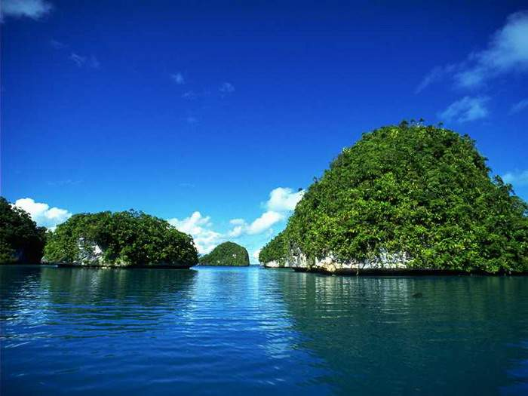
Thank you!

